Slide 1

3.8
CSS字体样式属性

Slide 2
目录
01
font-size属性
02
font-family属性
03
font-weight属性
04
font-style属性
05
综合设置字体样式

Slide 3
一、font-size:字号大小
font-size属性用于设置文本字体尺寸，取值及含义如下表。
取值 | 说明
font-size:12px; | 设置对象具体字体大小为12px
font-size:xx-small; | 设置文字大小为最小
font-size:small; | 设置文字字体大小为小
font-size:x-large; | 设置对象字体大小为较大
font-size:larger; | 设置对象字体大小为大
font-size:smaller; | 相对于父容器中字体尺寸进行相对减小
font-size:50%; | 相对于父容器中字体尺寸进行相应调整为50%大小
font-size:150%; | 相对于父容器中字体尺寸进行相应调整为150%大小

Slide 4
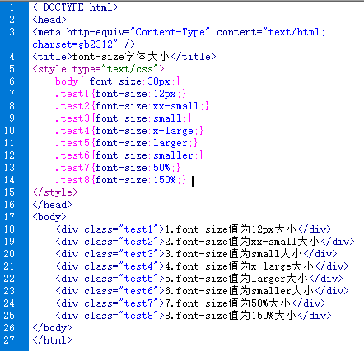
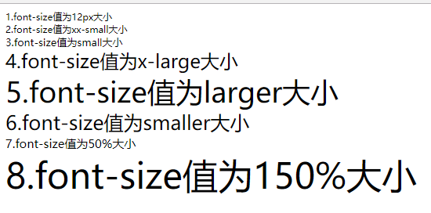

一、font-size:字号大小

Slide 5
二、font-family:字体样式
font-family对网页中文字进行字体设置，通常推荐字体：Arial, Helvetica, sans-serif、黑体、宋体、微软雅黑。

Slide 6
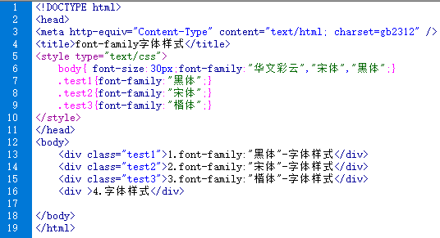
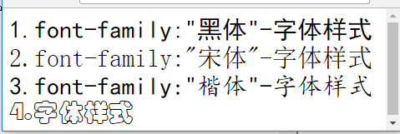
二、font-family:字体样式

Slide 7
三、font-weight:字体粗细
font-weight属性用于控制字体的粗细，其可用属性值如下表所示。
值 | 说明
normal | 正常的字体。相当于number为400。声明此值将取消之前任何设置
bold | 粗体。相当于number为700。也相当于b标签的作用
bolder | 特粗体
lighter | 细体
100 | 200 | 300 | 400 | 500 | 600 | 700 | 800 | 900 | 定义由细到粗的字符

Slide 8
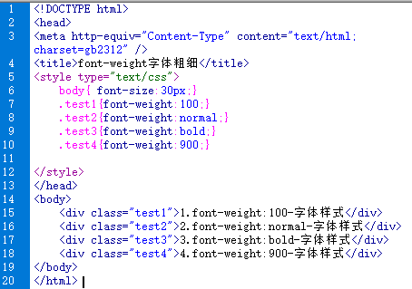
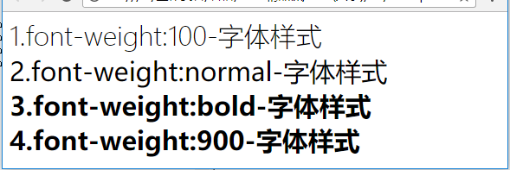
三、font-weight:字体粗细

Slide 9
四、font-style:字体风格
font-style属性用于定义字体风格，其可用属性值如下表所示。
值 | 说明
normal | 默认值。浏览器显示一个标准的字体样式。
italic | 浏览器会显示一个斜体的字体样式。
oblique | 浏览器会显示一个倾斜的字体样式。

Slide 10
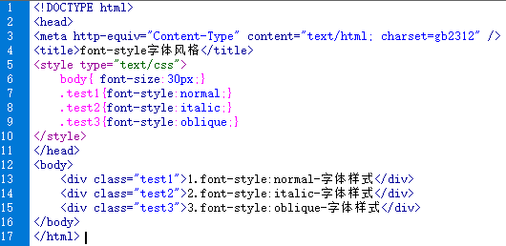
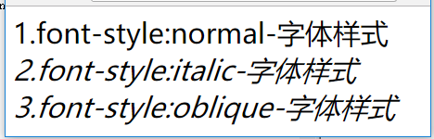
四、font-style:字体风格

Slide 11
五、font:综合设置字体样式
font属性用于对字体样式进行综合设置。
font属性的基本语法格式
选择器{font: font-style font-weight font-size/line-height font-family;}
使用font属性时，必须按上面语法格式中的顺序书写，各个属性以空格隔开

Slide 12
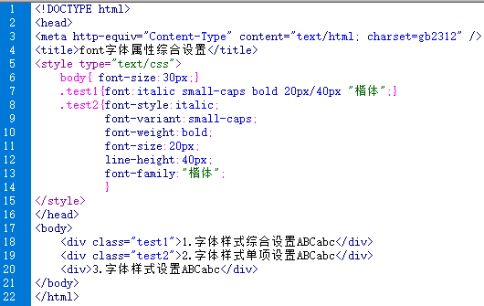
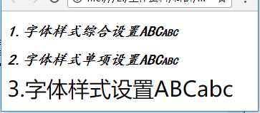
五、font:综合设置字体样式

Slide 13
五、font:综合设置字体样式

Slide 14
小结
以上就是今天我们要学习的内容——CSS字体样式属性在HTML中的使用。请记住，当你在实际的项目中使用这些属性时，一定要考虑你的网站的用户体验和设计效果。同时，也要记住不断的实践和尝试是提高你网页设计技能的最佳方式。

Slide 15
HTML5+CSS3 Web前端开发技术
谢 谢！

